Slide 1
lab 2
العوامل المؤثرة على نمو النبات

Slide 2
عامل الضوء ...
الضوء - مصادرة -أهميته – احتياجات النباتات الضوئية – التجربة

Slide 3


الضوء
الضوء أو الضوء المرئي هو إشعاع كهرومغناطيسي مرئي للعين البشرية
ويعبر عنه أيضا بمجموعة من الفوتونات وهي الوحدة الأولية للإشعاع ويحمل الفوتون كماً عالياً من الطاقة
مصادر الضوء يمكن تقسيمها إلى قسمين هما :
المصادر الطبيعية
المصادر الصناعية

Slide 4
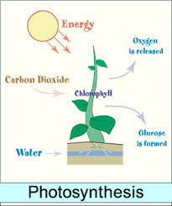
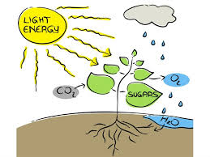
أهمية الطاقة الضوئية الشمسية
ضروري لرؤيه الأجسام
ضروري لصنع فيتامينD في الثديات .
يساعد على السير والقراءة.
يساعد النبات على القيام بعمليه البناء الضوئي.
الضوء له طبيعة موجيه :
فهو يخضع لظواهر الانعكاس والانكسار
والتداخل والحيود .

Slide 5
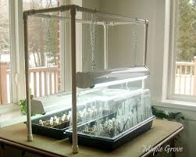
النباتات حسب احتياجاتها الضوئية تقسم إلى ثلاثة
نباتات النهار الطويل -أكثر من 14 ساعة
وهي النباتات التي تزهر عندما تتعرض لفترة إضاءة أكثر من 14 ساعة ولا تزهر وتبقى فترة نموها الخضري إذا تعرضت لفترة إضاءة أقل من ذلك.
نباتات النهار القصير- أقل من 14 ساعة
هي النباتات التي تزهر إذا تعرضت لفترة إضاءة أقل من 14 ساعة وإذا تعرضت لفترة إضاءة أطول من ذلك لا تزهر وتبقى في نموها الخضري.
نباتات متعادلة النهار
هي النباتات التي تزهر إذا تعرضت لفترات إضاءة يومية طبيعية.

Slide 6
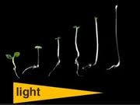
التجربة: تأثير الضوء على نمو البادرات
الأدوات : بادرات ( فول ، ذرة ، قمح ) نامية في أصص
طريقة العمل :
نأخذ ثلاثة أصص تحتوي على نباتات متساوية الطول تقريباً وتقسم إلى ثلاثة أقسام
أصص توضع في إضاءة مستمرة قوية
أصص توضع في الظلام التام
أصص توضع في بيئة عادية ( طبيعية)كنترول
تروى النباتات يومياً ولمدة أسبوع يجب أن تكون درجة الحرارة متساوية تقريباً في البيئات التي وضعت فيها النباتات
لاحظ الفرق في استجابة النباتات للمعاملات الضوئية المختلفة وسجل النتائج دوريا بصور وناقش النتيجة

Slide 7
جدول المعاملات الثلاث
عدد البادرات | الطول الابتدائي |  |  | الطول النهائي
 | المستمر | الظلام | الكنترول | المستمر | الظلام | الكنترول
1
2
3
المتوسط
الزيادة

Slide 8
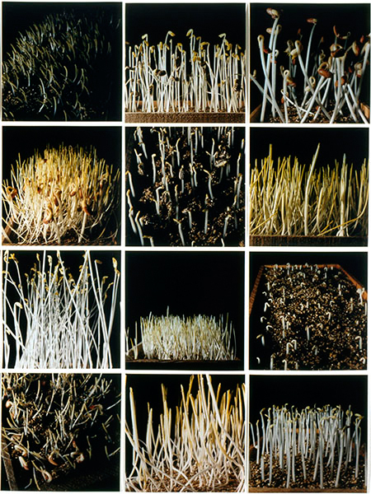
لرسم منحنى التأثير الضوئي على النبات
المتوسط لطول النباتات في المعاملات الثلاثة المختلفة كالتالي :
المتوسط (الزيادة ) = الطول الابتدائي + الطول النهائي/ 2
معدل النمو (ملم/ساعة)= الزيادة في الطول/ الفترة الزمنية.

Slide 9



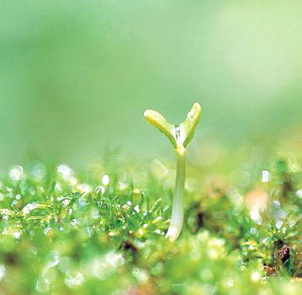
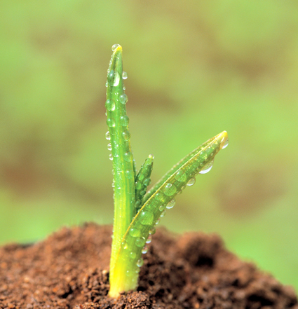
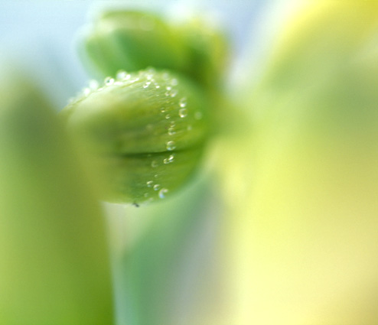
سجل النتائج ومثلها بيانيا
النتائج
كنترول
ظلام
مستمر

Slide 10
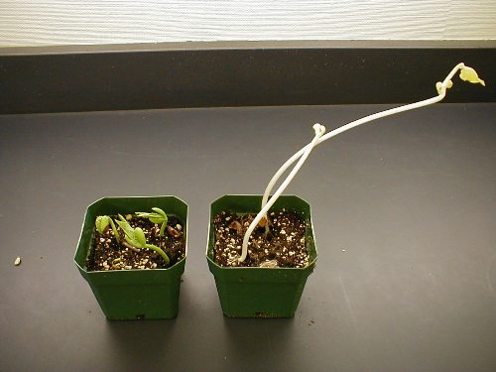
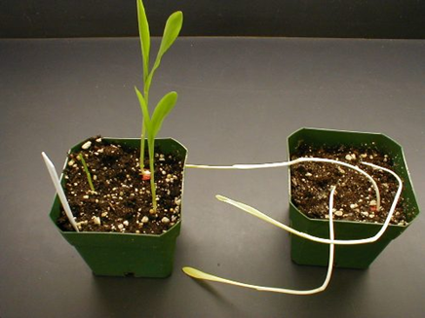
صور النتائج وتمثيلها بيانيا
ناقش النتيجة

Slide 11
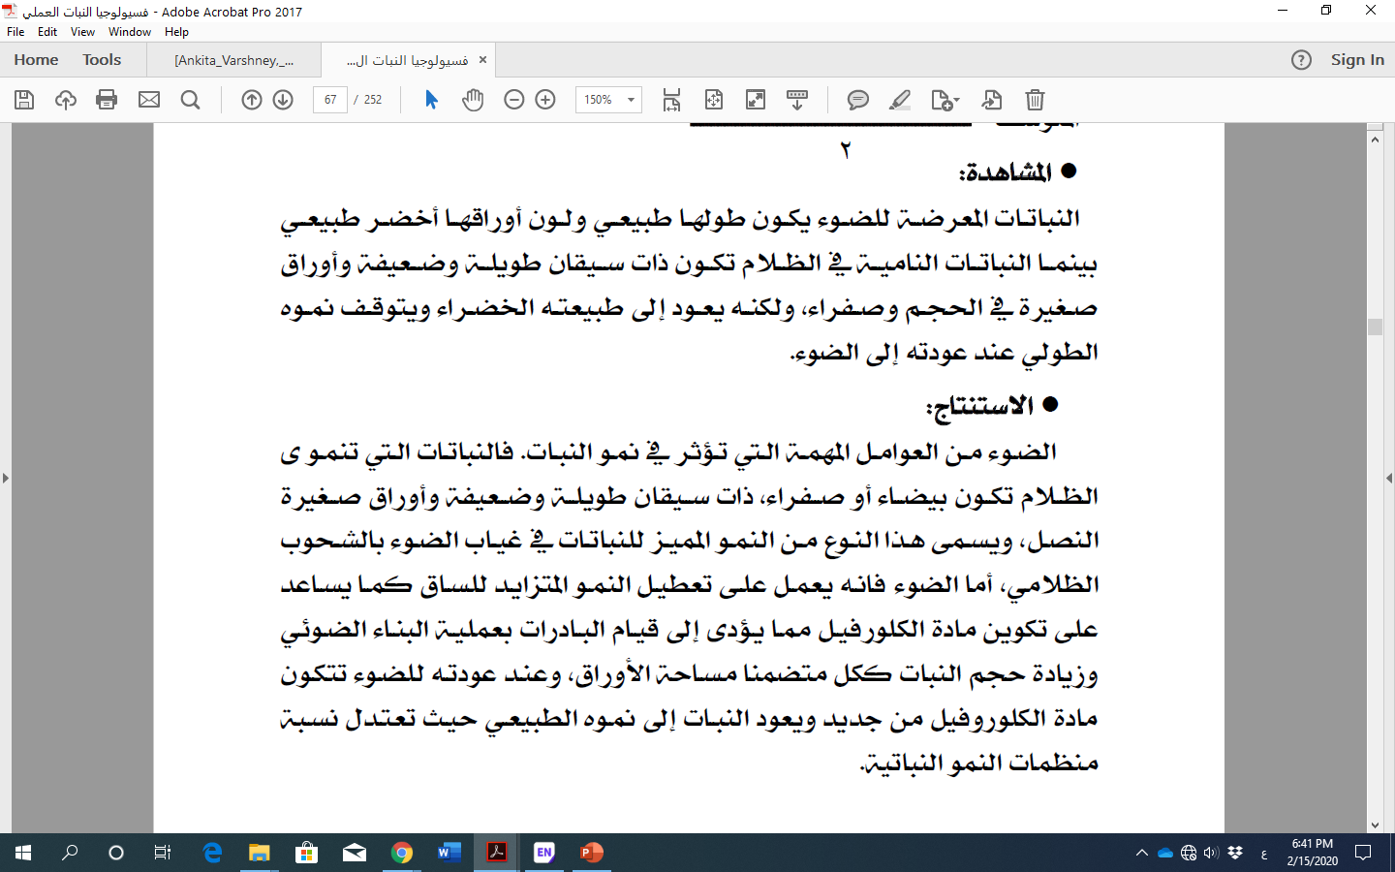
المشاهدة:
الاستنتاج:

Slide 12
درجة الحرارة ...
الحرارة - الأهمية – مستويات درجات الحرارة

Slide 13
درجة الحرارة
تختلف درجة الحرارة على سطح الكرة الأرضية من مكان لآخر.
سجلت أعلى درجات الحرارة في الصحراء الليبية 58 درجة مئوية في الظل، بينما كانت أقل الدرجات -55 في القطب الجنوبي.
أنسب درجة حرارة للنمو في النباتات الراقية تقع بين صفر و 35 درجة مئوية.
أهميتها للنباتات: تعتبر درجة الحرارة من أهم العوامل الطبيعية التي تؤثّر في حياة النباتات، حيث تؤثر تأثيراً مباشراً على مجموعة من الوظائف التي تقوم بها النباتات مثل عمليّات النتح والامتصاص والإنبات والبناء الضوئي والتنفس.

Slide 14
مستويات من درجات الحرارة
يوجد ثلاثة مستويات من درجات الحرارة الرئيسية في حياة النبات:
1- الدرجة المثلى: هي الدرجة التي يكون عندها معدل النمو أعلى ما يمكن مع ثباته بمرور الوقت.
2- الدرجة الصغرى والدرجة العظمى : هي الدرجة التي يكون عندها معدل النمو اقل ما يمكن ويزيد بمرور الوقت.

Slide 15
Thank You!

